Slide 1

ANÁLISIS DE DATOS ESPACIALES
EDIER V. ARISTIZÁBAL G.
Ing. Geólogo (Universidad Nacional de Colombia)
Esp. en Gestión de Riesgos Geológicos (Universidad de Ginebra – Suiza)
MSc. en Geociencias (Universidad de Shimane – Japón)
PhD. en Ingeniería (Universidad Nacional de Colombia)
Universidad Nacional de Colombia
Facultad de Minas
Departamento de Geociencias

Slide 2

ANÁLISIS DISCRIMINANTE

Slide 3

ANÁLISIS DISCRIMINANTE
Reducción de Dimensionalidad
Método No supervisado
Método Supervisado
Análisis de Componentes Principales
PCA
Análisis Discriminante Lineal
LDA

Slide 4
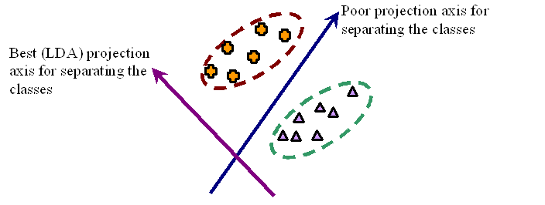
ANÁLISIS DISCRIMINANTE

Slide 5
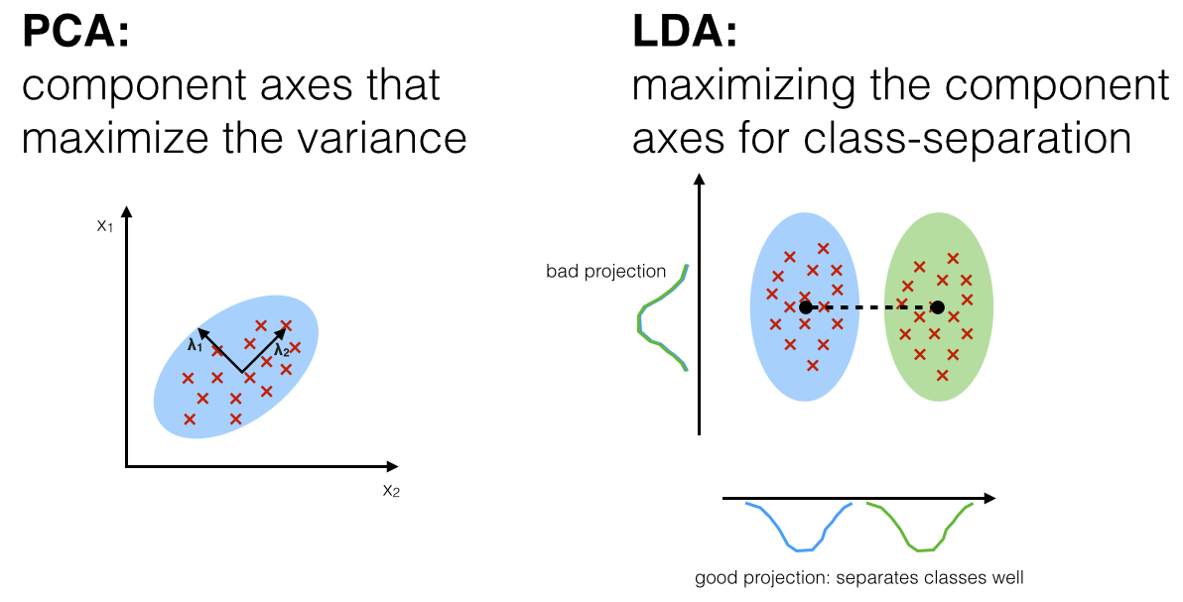
ANÁLISIS DISCRIMINANTE

Slide 6
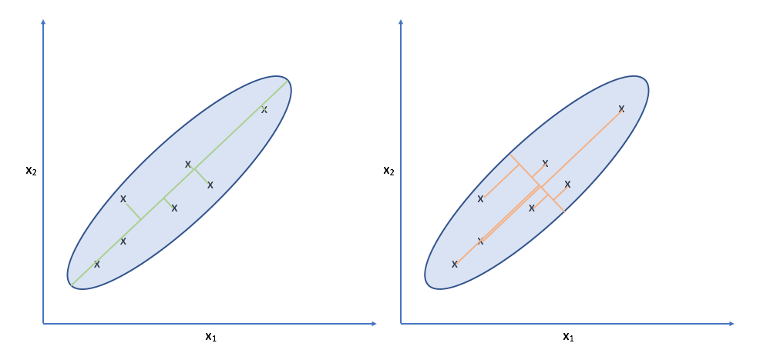
ANÁLISIS DISCRIMINANTE
PCA
LDA
Componente en el sentido de la mayor varianza de los datos
Componente en el sentido de la mayor separabilidad de los datos

Slide 7
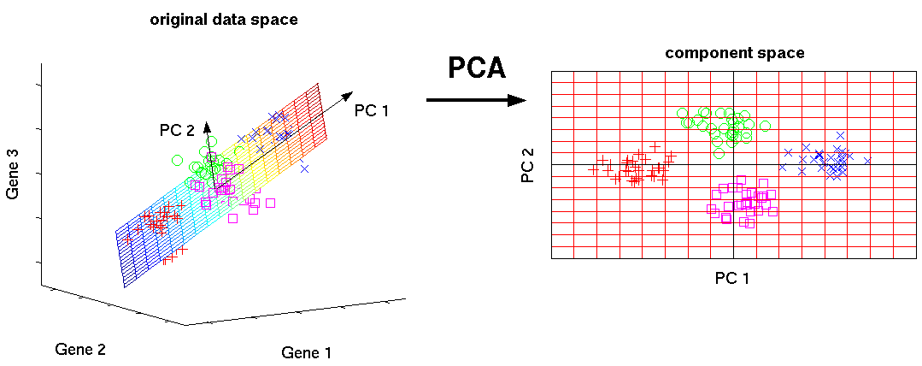
ANÁLISIS DISCRIMINANTE

Slide 8
ANÁLISIS DISCRIMINANTE
Método supervisado que trabaja con datos que ya han sido clasificados en grupos para encontrar reglas que permitan clasificar elementos individuales nuevos no clasificados.
La técnica mas conocida y utilizada se denomina Análisis de la Función Linear Discriminante de Fisher (Fisher, 1936).
Permite clasificar a los individuos o casos (en este caso celdas o unidades de análisis) en alguno de los grupos establecidos por la variable.
Variables canónicas o discriminantes : combinaciones lineales de las variables originales y se expresan por una Función discriminante.
Variable respuesta o variable grupo a partir de n variables explicativas o variables clasificatorias.
No tiene hiperparámetros
Es muy similar al análisis de cluster, pero en este caso se cuenta con las clases a las cuales pertenece (labels), sin embargo utiliza el mismo algoritmo de PCA. Por lo que también se puede decir que es el mismo PCA pero arroja resultados similares en su forma a clúster (grupos homogéneos entre si pero heterogéneos respecto a los demás grupos) pro lo que tienen una finalidad también descriptiva (identificar la variable que mejor discriminen y caracterizan a los grupos). Sin embargo los resultados se parecen a la ecuación de regresión lineal.

Slide 9
ANÁLISIS DISCRIMINANTE: hipótesis asumidas
Los datos tiene una distribución normal (si no se cumple se puede utilizar Regresión Logística)
La matriz de covarianza de cada grupo son iguales
Variable grupo (categórica) y variable clasificatoria (continua)
Ninguna variable discriminante puede ser combinación lineal de otras variables

Slide 10
ANÁLISIS DISCRIMINANTE
Se pretende encontrar relaciones lineales entre las variables continuas que mejor discriminen entre grupos, para esto se realiza:
Selección de las variables (canónicas o discriminantes) que mas y mejor discriminen a los grupos como combinaciones lineales de las variables originales para formar la función discriminante.
Valorar la significancia estadística de las funciones discriminantes obtenidas (Lambda de Wilks).
Determinar la función discriminante si los datos ajustan al modelo, y con ella clasificar los individuos.

Slide 11
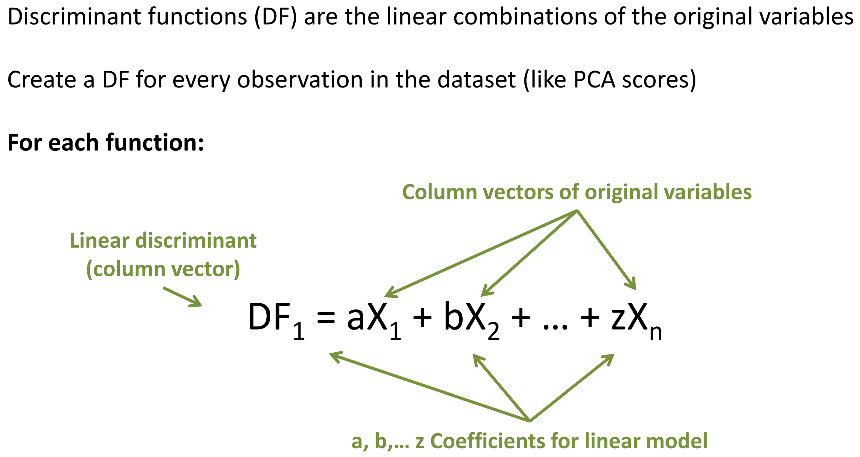
ANÁLISIS DISCRIMINANTE

Slide 12
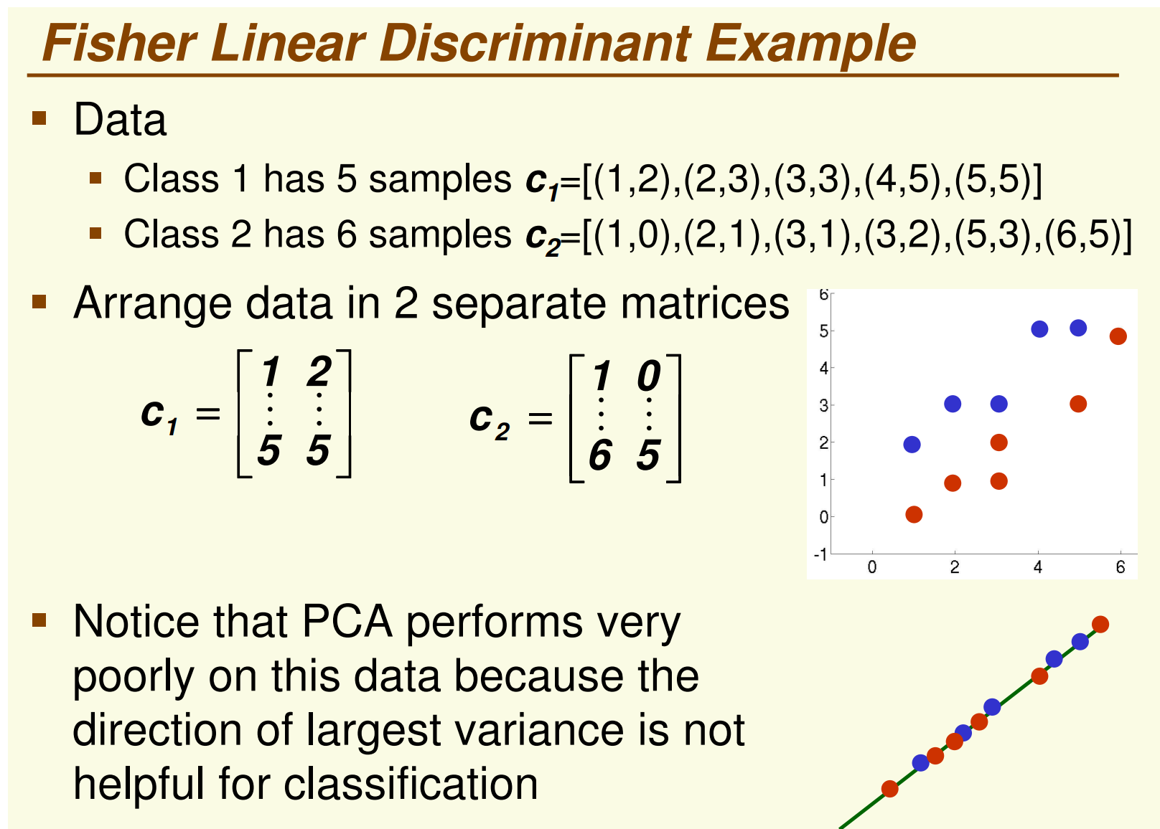

Slide 13
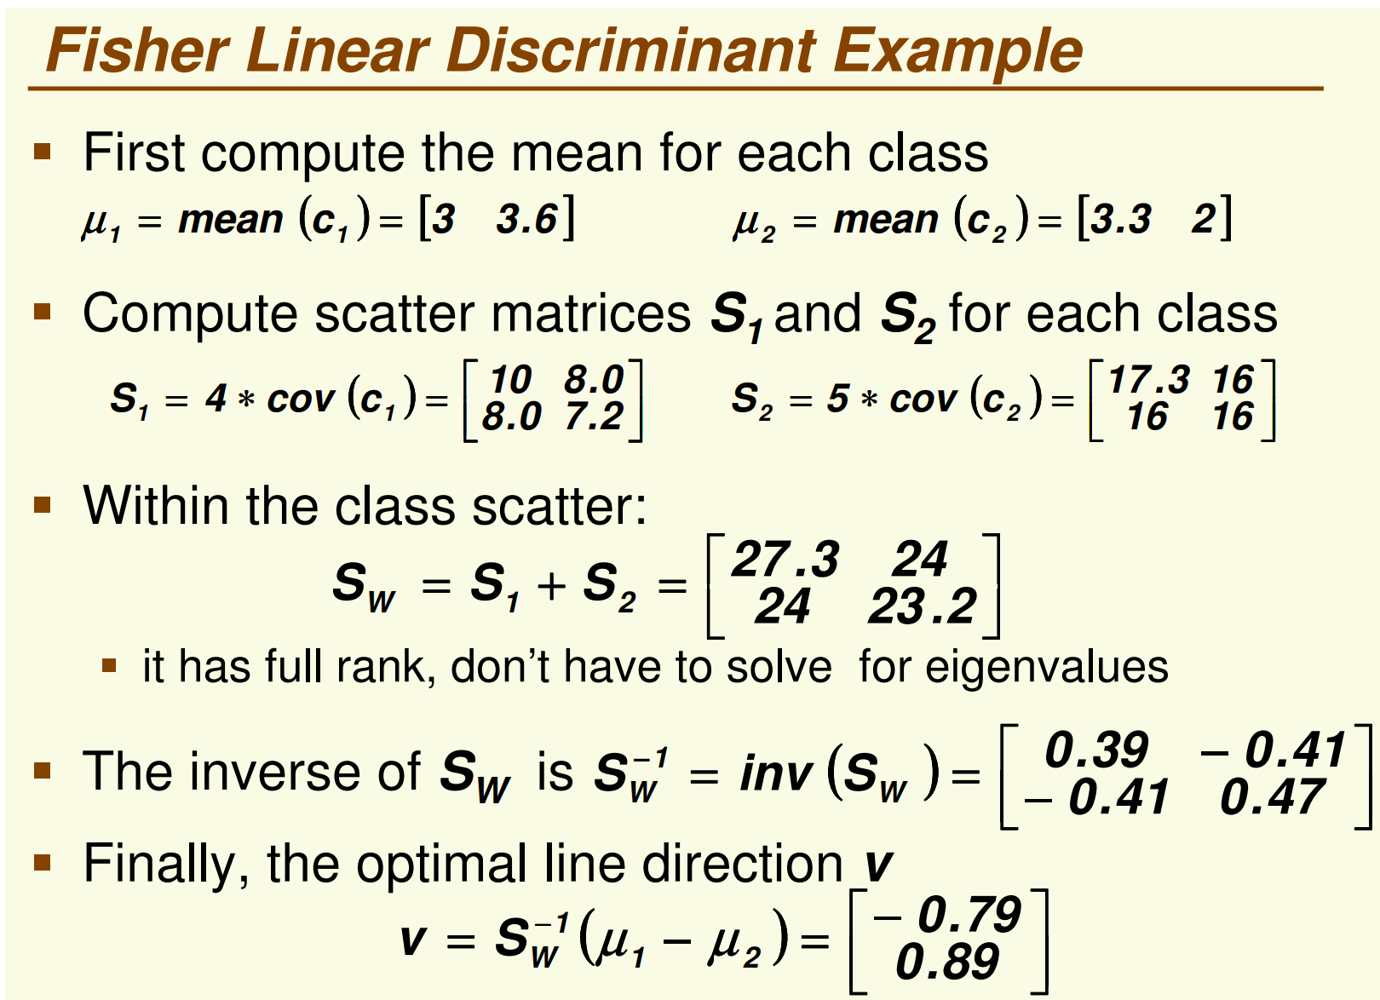

Slide 14
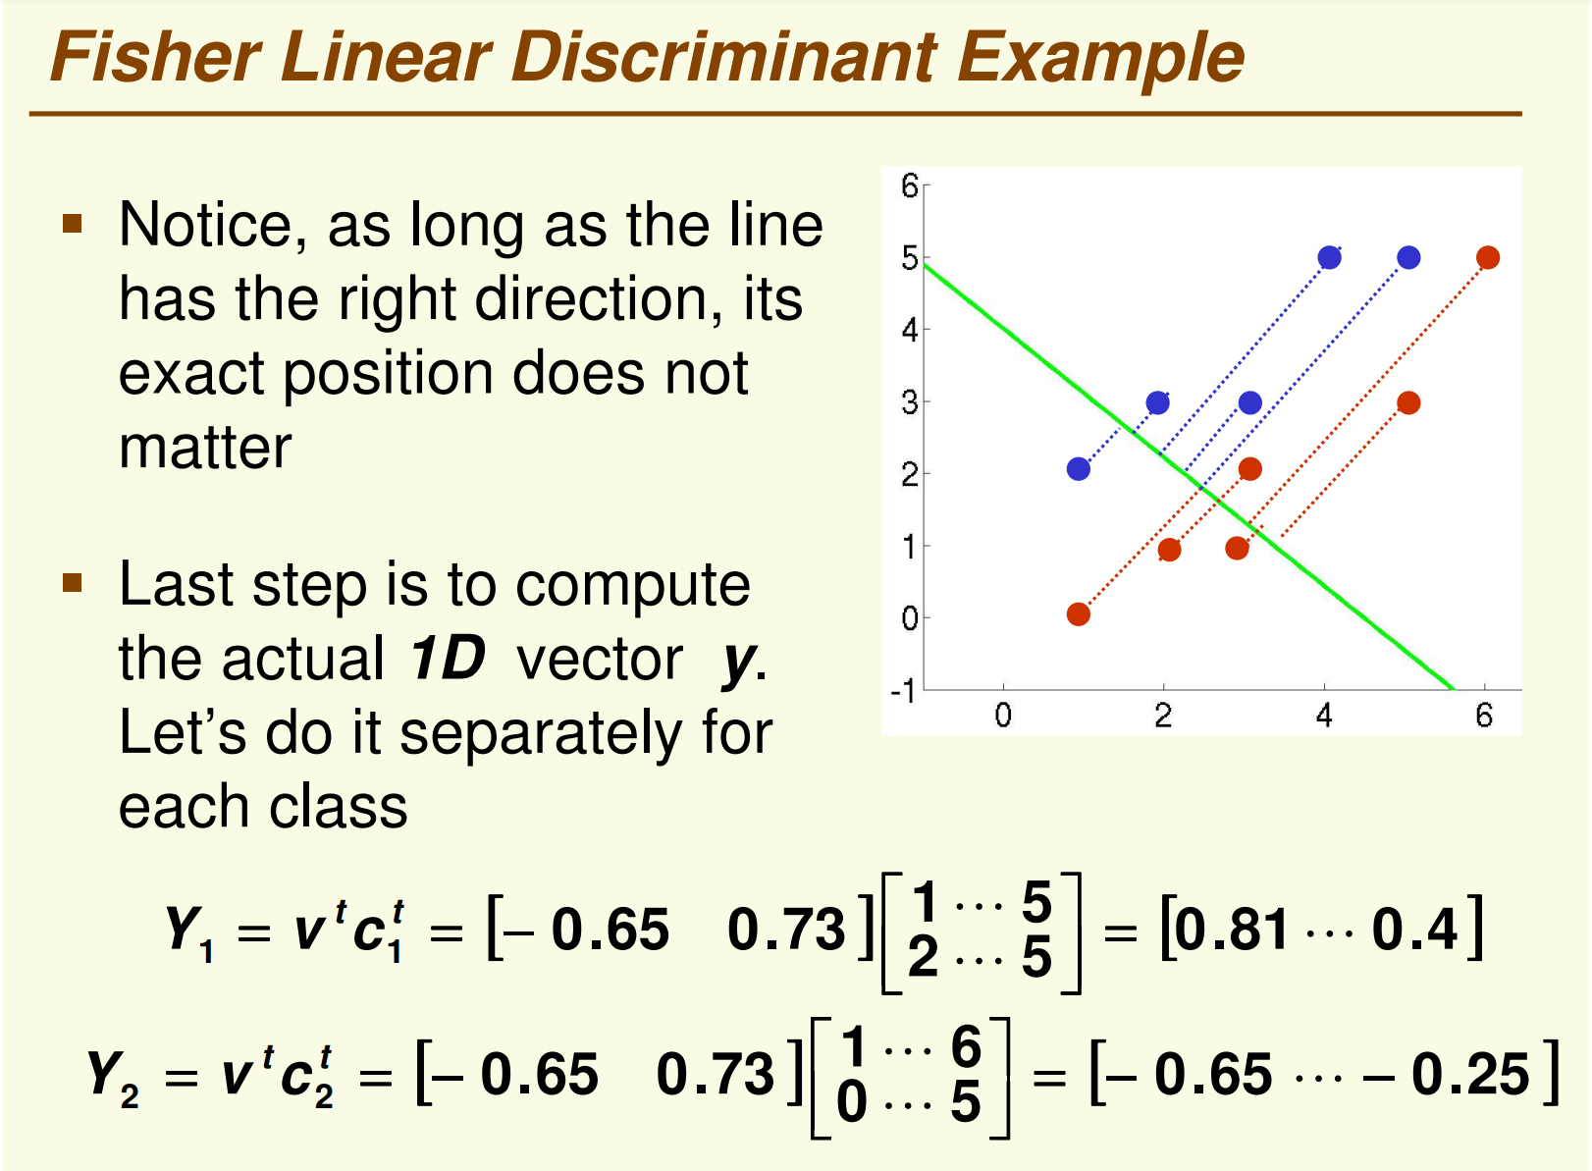

Slide 15
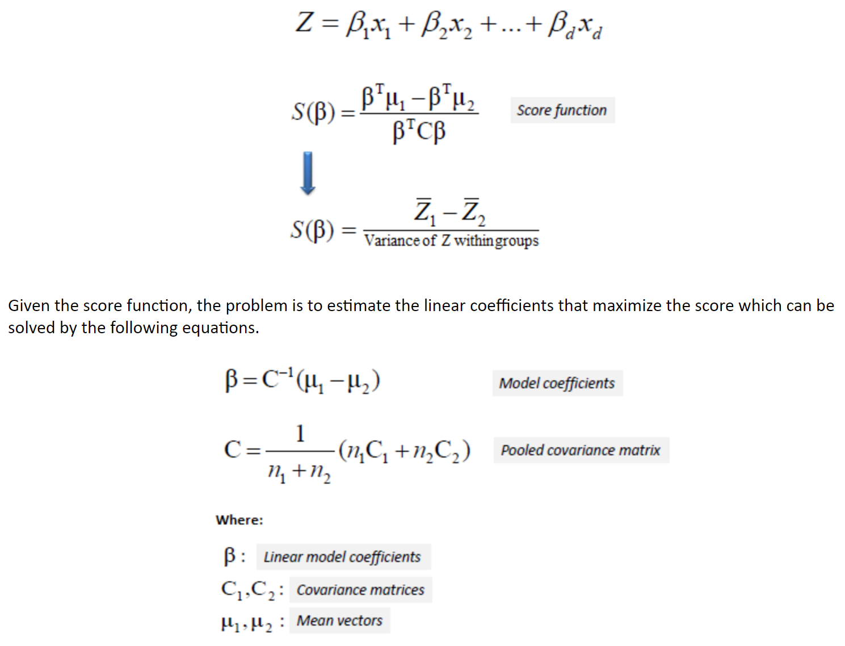

Slide 16
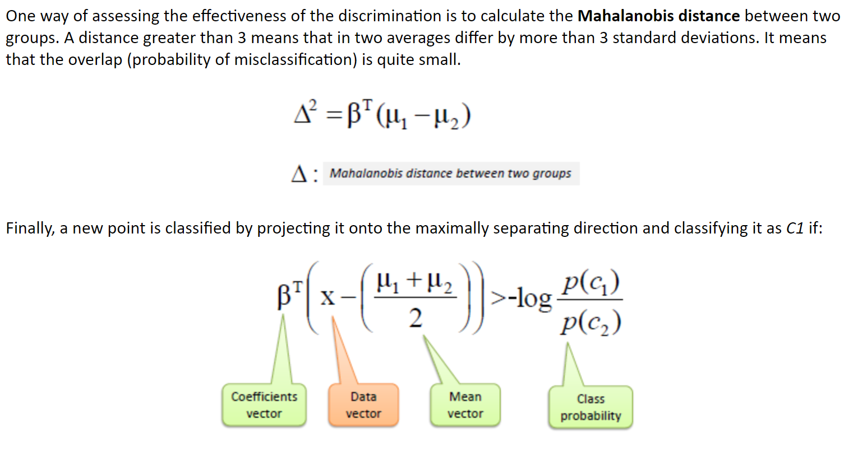

Slide 17
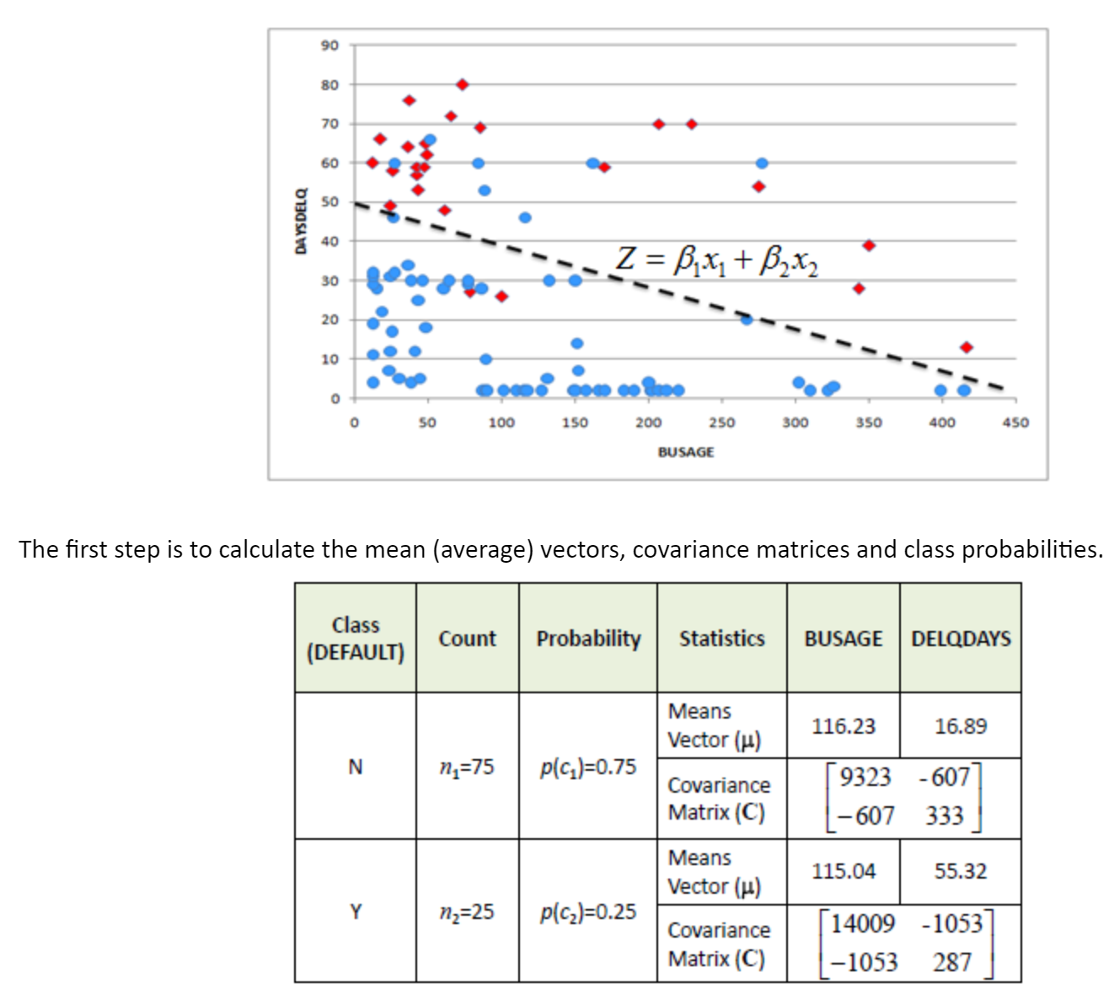

Slide 18
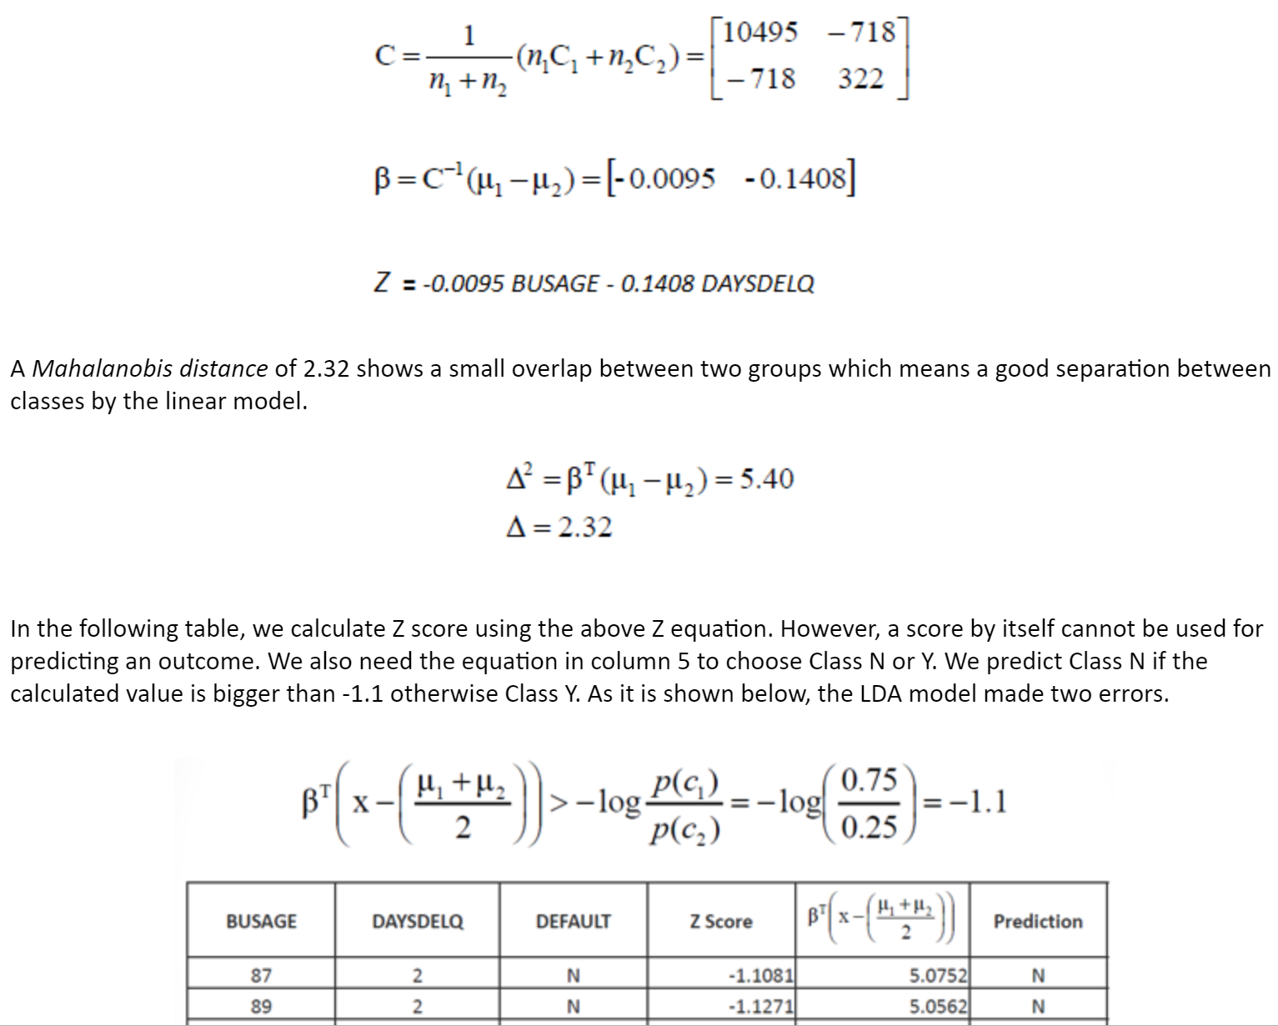

Slide 19
